Slide 1
Информация о выполнении общеобразовательных программ.
Информация о качестве ведения школьной документации

Slide 2
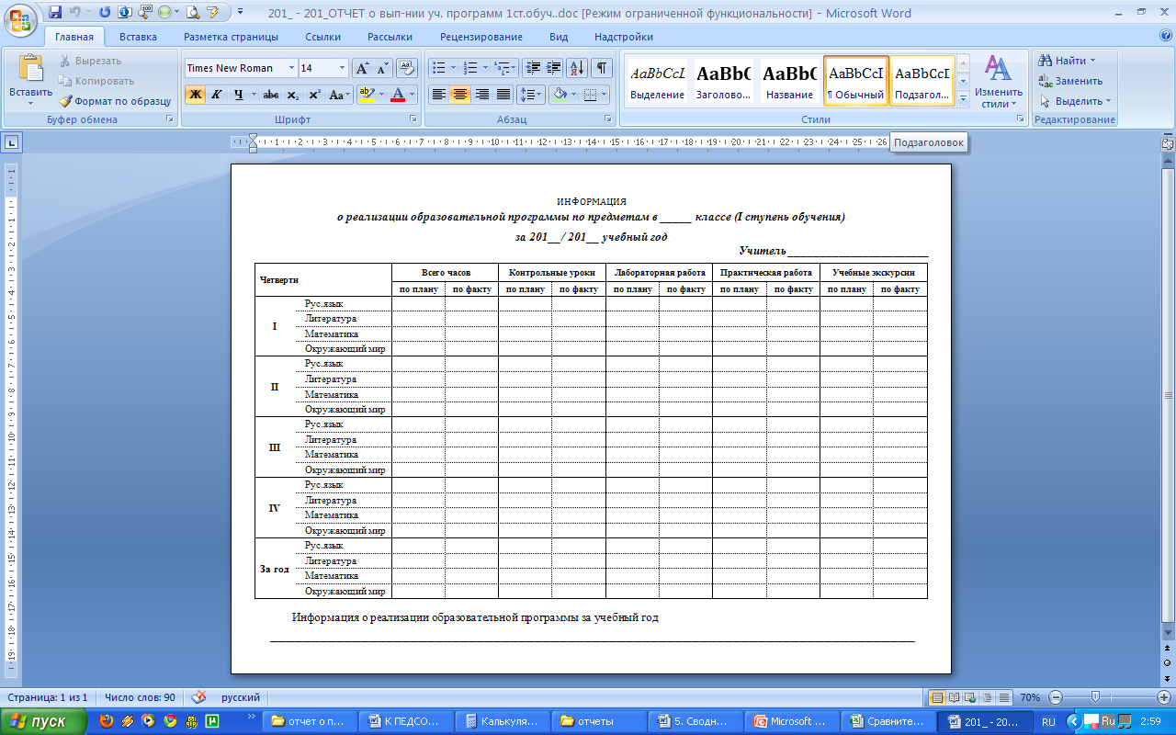
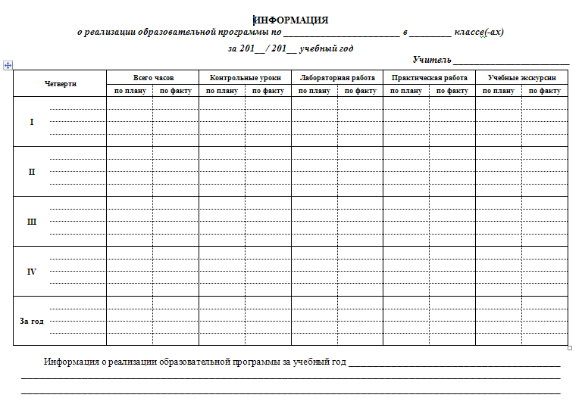
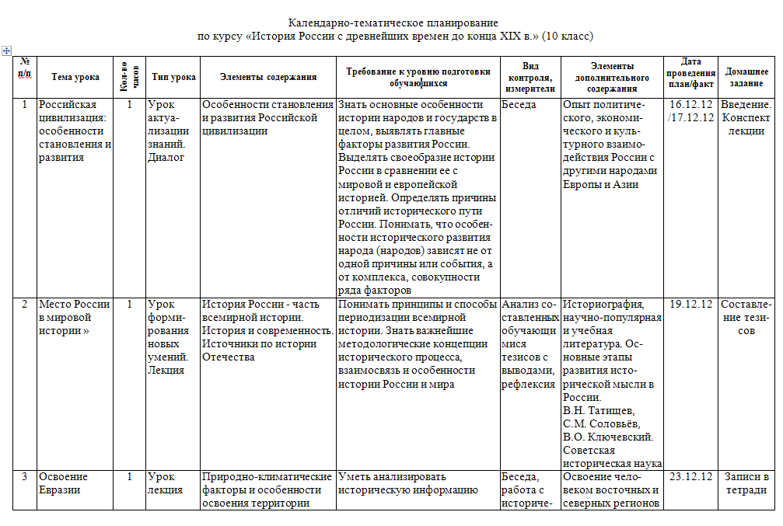
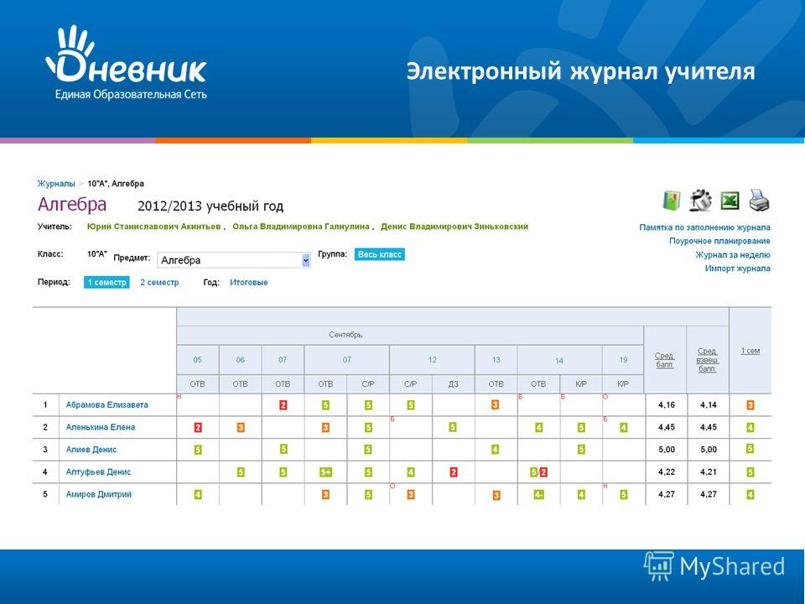
В результате проверки журналов , календарно-тематических планирований по предметам, а также в результате анализа информации учителей о реализации образовательной программы было выявлено своевременное и качественное прохождение программ. Существенного отставания в прохождении теоретической и практической части программ нет.

